Slide 1



Zastosowanie biometrii w kryminalistyce

Slide 2
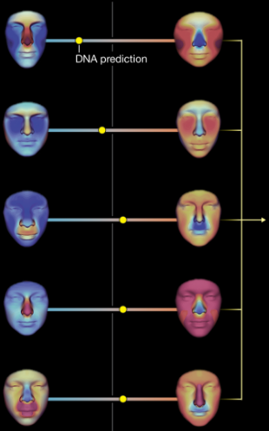
Fenotypowanie
Dowód
Baza danych
Algorytm predykcji
Przewidywanie wyglądu
Identyfikacja 3D

Slide 3
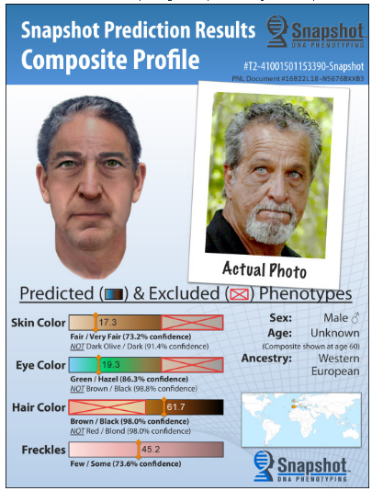
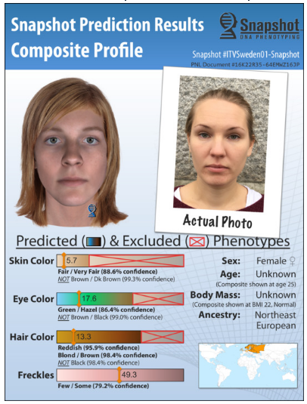
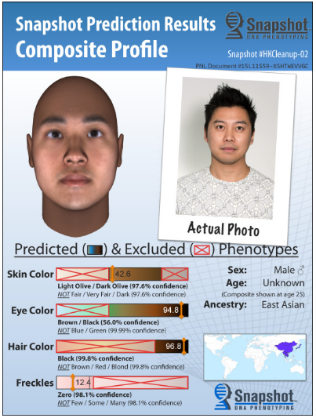
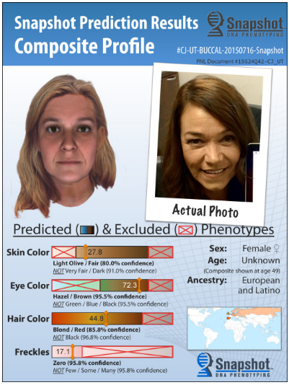
Fenotypowanie
PARABON NANOLABS

Slide 4
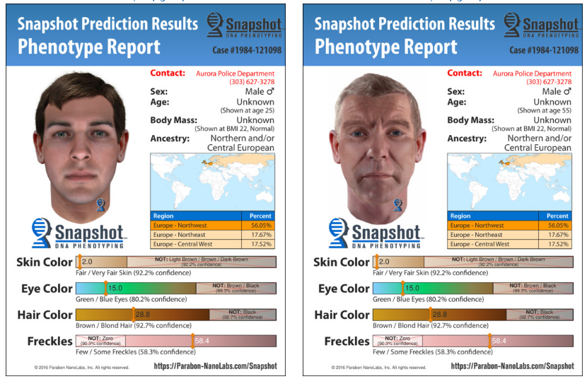
Fenotypowanie

Slide 5
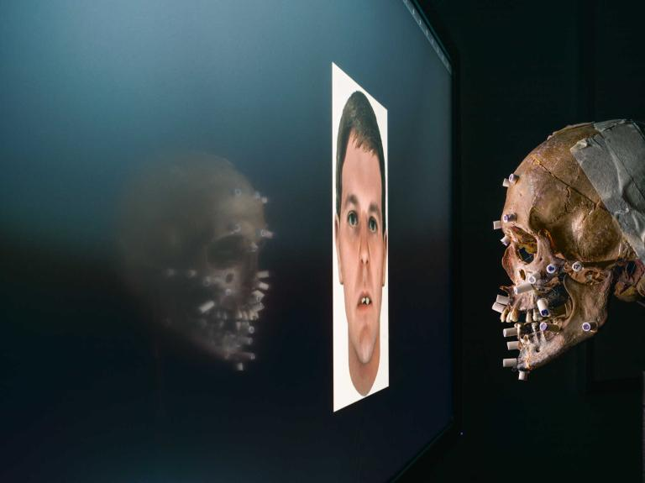
1987: w koszu na śmieci znaleziono czaszkę zamordowanego mężczyzny
Analiza kształtu czaszki w połączeniu z fenotypowaniem pozwolił odtworzyć twarz mężczyzny

Slide 6
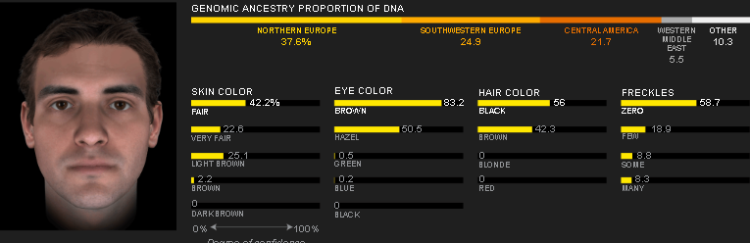
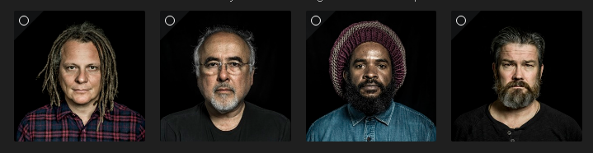
Test (Max Aguilera-Helweg)

Slide 7
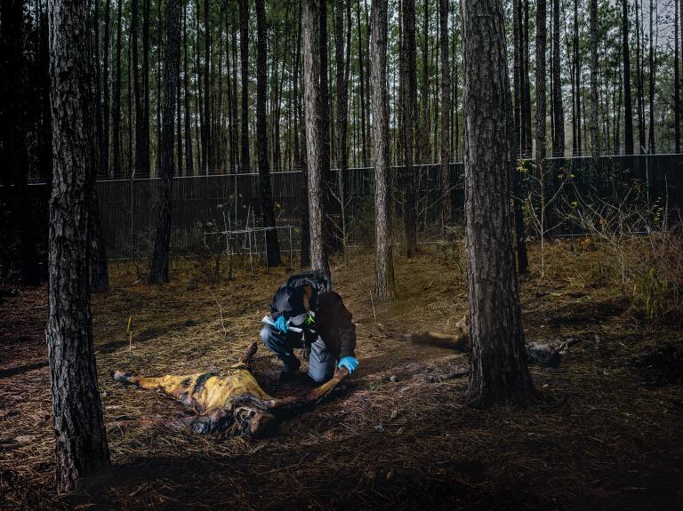
Farmy śmierci

Slide 8
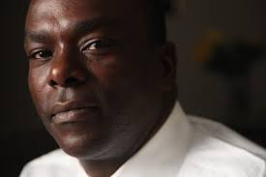
Przypadek Kirka Odoma
22 lata w więzieniu za gwałt którego nie popełnił
Ponowne badanie DNA potwierdziły jego niewinność
9 mln $ odszkodowania

Slide 9
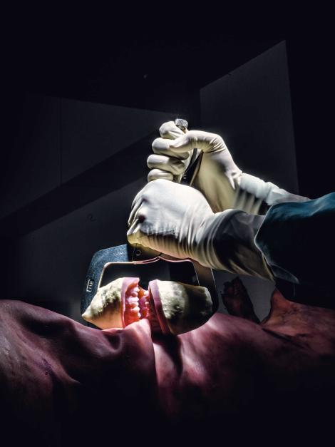
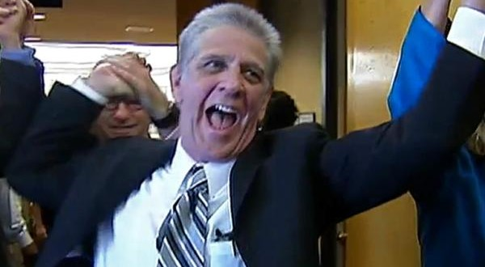
Przypadek Stevena Chaneya
28 lat w więzieniu za podwójne morderstwo z 1987 roku
Biegły sądowy określił prawdopodobieństwo pomyłki na 1:1000000

Slide 10
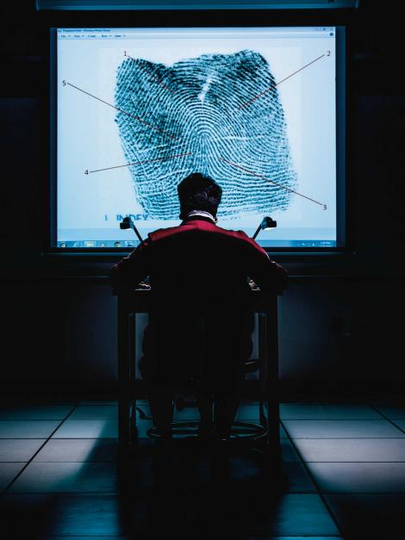
Rola eksperta
Sylvia Buffington-Lester, 45 lat doświadczenia w analizie odcisków palców
(źródło: National Geographic)

Slide 11

Efekt CSI (albo W11 ☺)
Średni czas ustalania tożsamości sprawcy na podstawie DNA w serialu: 33 sekundy
Czas ustalania tożsamości sprawcy na podstawie DNA w rzeczywistości: 3 tyg-4 mies.

Slide 12
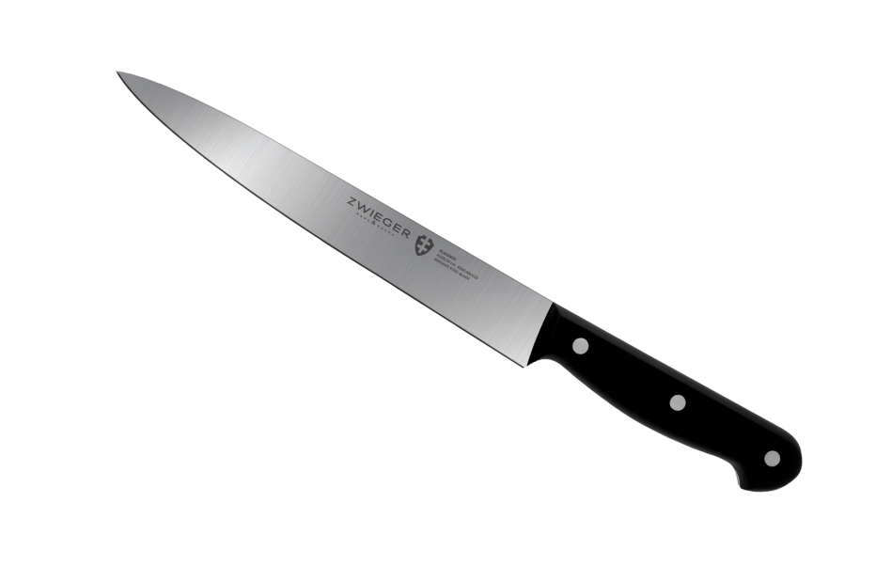

CZY POTRAFISZ ROZPOZNAĆ KRÓLA WŚRÓD ŁOTRÓW?

Slide 13
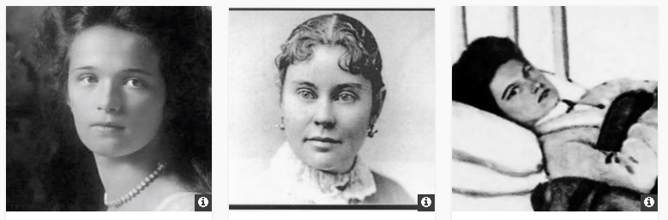
Które zdjęcie przedstawia Olgę Romanową, najstarszą córkę cara Mikołaja II?

Slide 14
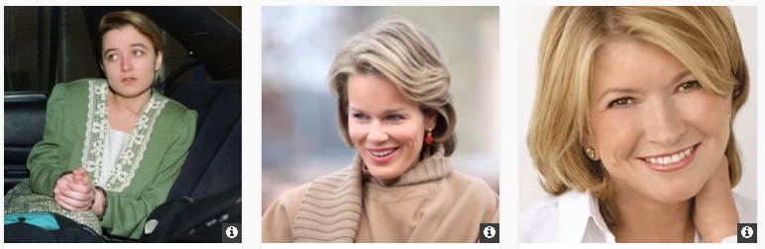
Które zdjęcie przedstawia Matyldę,
obecną królową Belgów?

Slide 15
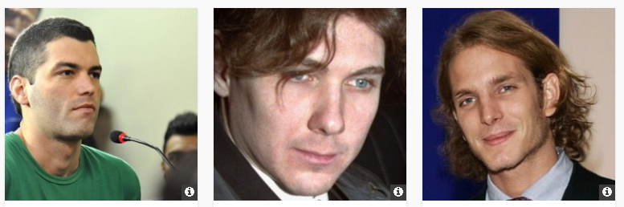
Które zdjęcie przedstawia Andrea Casiraghi,
4-go w kolejce do tronu Monaco?

Slide 16
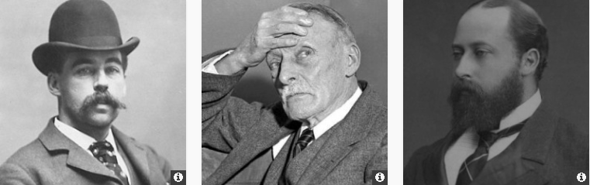
Które zdjęcie przedstawia Edwarda VII-go,
syna królowej Wiktorii?

Slide 17
Które zdjęcie przedstawia Andrea Casiraghi,
4-go w kolejce do tronu Monaco?

Slide 18
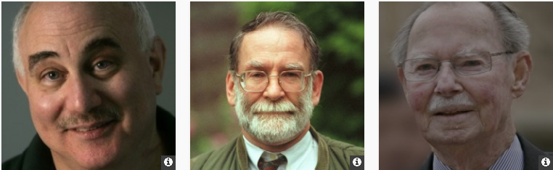
Które zdjęcie przedstawia xxx,
Wielkiego Księcia Luksemburga?

Slide 19
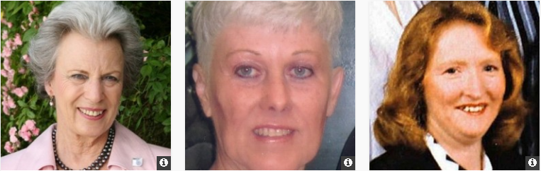
Które zdjęcie przedstawia Benedyktę,
księżniczkę duńską?

Slide 20
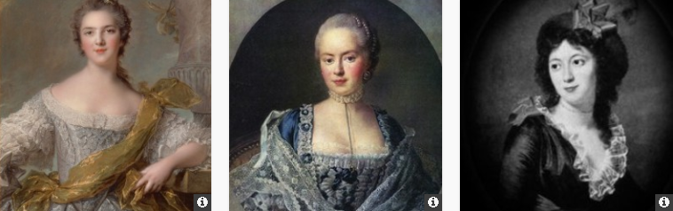
Które zdjęcie przedstawia Franciszkę Bourbon,
Córkę Ludwika XIV?

Slide 21
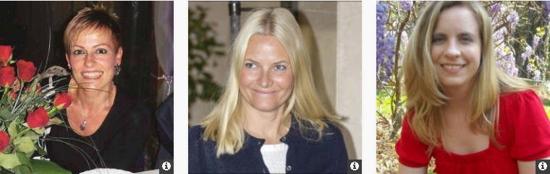
Które zdjęcie przedstawia Mette Marit,
księżnę koronną Norwegii?

Slide 22
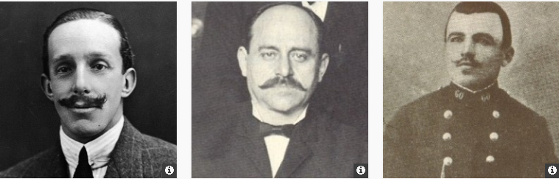
Które zdjęcie przedstawia Alfonsa XIII Bourbona,
króla Hiszpanii ?

Slide 23
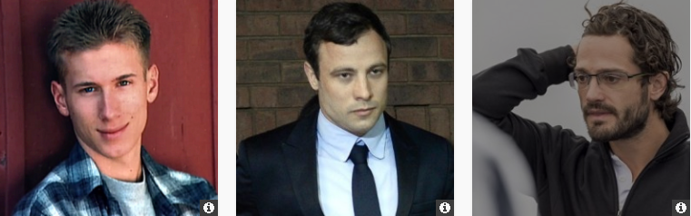
Które zdjęcie przedstawia Karol Filip,
jedyny syn króla Szwecji ?

